Slide 1
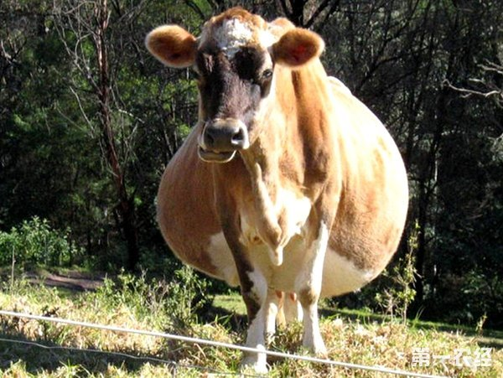
（一）外部观察法 通过观察母畜的外部征状进行妊娠诊断的方法。 一般表现为：周期发情停止，食欲增加，毛色光亮，性情变温顺，行为谨慎，易离群（特别是放牧的牛、羊）； 腹围增大，乳房胀大，有时牛、马腹下及后肢出现水肿。 牛妊娠8个月，马、驴6个月以后可看到胎动。 缺点是：不易做出早期妊娠诊断，对少数生理异常的母畜易出现误诊，因此常作为妊娠诊断的辅助方法。
二、妊娠诊断的方法

Slide 2
（二）阴道检查法 观察母畜阴道的黏膜、黏液及子宫颈的变化而判定母畜是否怀孕的方法。阴道黏膜苍白、表面干燥、无光泽、干涩，插入开膛器时阻力较大。子宫颈口关闭，有子宫栓存在。子宫重量增加，子宫颈往往向一侧偏斜。 缺点是：当母畜患有持久黄体，子宫颈及阴道有炎症时，易造成误诊；不能做出早期妊娠诊断；操作不当易造成流产。此法只能作为妊娠诊断的辅助方法。
二、妊娠诊断的方法

Slide 3
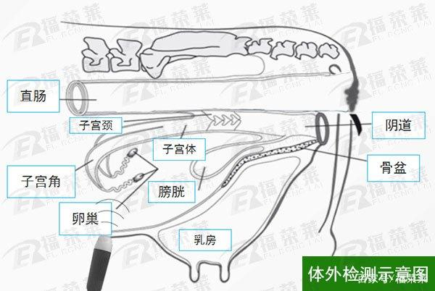
（三）直肠检查法 判断大家畜（牛、马）是否怀孕的最基本而可靠的方法。 通过用手隔着直肠壁触摸卵巢、子宫、子宫动脉的状况及子宫内有无胎儿存在来进行妊娠诊断。 优点是：准确率高，在整个妊娠期均可用。但在触诊胚泡或胎儿时，动作要轻，以免造成流产。
二、妊娠诊断的方法

Slide 4
（四）腹部触诊法 腹部触诊法即通过用手触摸母畜的腹部，感觉腹内有无胎儿硬块或胎动进行妊娠诊断的方法。此法多用于羊、兔。
二、妊娠诊断的方法
（五）超声波诊断法 利用A型超声波诊断仪探测胎水、胎儿运动、胎儿心搏及子宫动脉的血流等情况来 进行妊娠诊断。此法适用于马、牛、羊、猪。

Slide 5
牛的妊娠诊断
一、外部观察法
二、直肠检查法
三、超声波诊断法
四、实验室检查法

Slide 6
早期妊娠诊断
减少空怀
提高母牛的叐胎率

Slide 7
直肠检查法
外部观察法
超声波诊断法
实验室诊断法

Slide 8
一、外部观察法
特征
食欲增进，毛色润 泽光亮，性情温顺，行为谨慎安稳

Slide 9
一、外部观察法
^{特征}
妊娠中期或后期，腹围增大，向右 侧突出

Slide 10
一、外部观察法
特征
乳房胀大，有时牛腹下及后肢可出 现水肿

Slide 11
二、直肠检查法
隔着直肠壁触诊母牛生殖器官形态和位置发化诊断妊娠
卵巢
子宫角
胚泡
子宫动脉

Slide 12
二、直肠检查法
优点
诊断结果准确，可以推断大致的妊娠时间

Slide 13
二、直肠检查法
准备工作
母牛保定，掏出宿粪，清洗外阴
检查人员指甲剪短磨光，穿好工作服，戴
上长臂手套，清洗并涂抹润滑剂

Slide 14
二、直肠检查法
检查方法
手并拢成为楔形插入肛门，然后缓缓进入直肠
向直肠深部伸入时，可将手握成拳头

Slide 15
二、直肠检查法
未孕母牛的判断
对于青年牛：子宫颈、子宫体、子宫角及卵巢均位于盆骨腔内，平躺在骨 盆底壁，或略偏一侧，很少滑过骨盆腔前缘。

Slide 16
二、直肠检查法
未孕母牛的判断
对于经产牛：两个子宫角大 小相等，形状也相似，能清 楚地摸到子宫角间沟。

Slide 17
二、直肠检查法
妊娠30d
子宫角不对称，孕角比空角粗大、松软、有波动感，触诊时可能触摸到羊膜囊，能 感到类似手指头节大小的胚胎。

Slide 18
二、直肠检查法
妊娠45-60d
子宫角和卵巢垂入腹腔，孕角比空角粗约2倍，波动明显，胎儿大如鸭蛋或鹅蛋。 此时一般可确诊母牛妊娠。

Slide 19
二、直肠检查法
妊娠90d
角间沟消失，孕角大如婴儿头，波动明显， 有时可触摸到飘浮在子宫腔内如硬块的胎 儿
空角比平时大一倍，子叶似蚕豆大小
孕角侧子宫动脉增粗，有些牛出现轻微的 妊娠脉博

Slide 20
二、直肠检查法
妊娠180d
胎儿已经很大，子宫沉至腹腔底，胎盘突 出有鸽蛋样大小，在孕角的两侧容易摸到；
孕角侧子宫中动脉粗大，孕脉明显。空角 侧子宫中动脉出现微弱的孕脉

Slide 21
二、直肠检查法
直肠检查需注意的问题
检查人员小心谨慎，避免动 作粗暴
妊娠前假发情的个体，应慎 重对待
抓住典型症状，根据子宫角 的形状、大小和质地的发化， 结合卵巢的发化做出综合判
断

Slide 22
二、直肠检查法
直肠检查需注意的问题
怀双胎母牛，
在2个月时两 侧子宫角是对 称的，不能依 其对称而判断 为未孕。
正确区分妊娠 子宫和子宫疾 病
正确区分妊娠 子宫与充满尿 液的膀胱
正确区分孕脉 与一些颤动脉 博

Slide 23
三、超声波诊断法

Slide 24
三、超声波诊断法
准备工作

Slide 25
三、超声波诊断法
检查方法
将B超的探头涂抹耦合剂，探 头刀口朝下，慢慢送入待检牛 直肠内，隔着直肠壁紧贴子宫 角缓慢移动并不断调整探查角 度，观察B超实时图像。

Slide 26
三、超声波诊断法
判断标准
未妊娠：子宫体呈实质均质结构，轮廓清 晰，内部呈均匀的等强度的回声，子宫壁
很薄

Slide 27
三、超声波诊断法
三、超声波诊断法
判断标准
怀孕33-36天：可清晰地显示出胚囊和胚斑图像，33天时，胚囊实物如一指大小，胚斑如1/3指大小。

Slide 28
三、超声波诊断法
判断标准
怀孕40天以上：声像图像更为 明显，胚囊和胚斑均明显可见， 有时还可见胎心搏动。

Slide 29
四、实验室检查法
子宫黏液煮沸法
方法
配种后1-2个月，用镊子在子宫颈外口刮取米粒样大小的黏液放入试管中，
再加入蒸馏水5mL，置于酒精灯上加热煮沸1min。

Slide 30
四、实验室检查法
子宫黏液煮沸法
如果黏液不溶解， 呈白色絮状物悬浮 于无色透明液中， 即可确诊为妊娠
如果黏液凝结成块， 液体混浊，则母牛
患有阴道炎
判断标准
如果黏液全部溶解， 呈无色透明状态， 则为空怀或发情。

Slide 31
四、实验室检查法
鲜奶加3%硫酸铜检测法
方法
母牛配种后20-30天，1mL置于平皿中，滴1-3滴3%硫酸铜溶液，
迅速混匀，观察凝聚情况。

Slide 32
四、实验室检查法
鲜奶加3%硫酸铜检测法
判断标准
如出现云雾状凝集， 可判断为妊娠
如混合液无发化，则为
空怀

Slide 33
四、实验室检查法
尿液7%碘酊测定法
方法
取配种23天以上母牛早晨尿液10mL放入试管中，加入7%碘酊1-2mL混合，
反应5-6min，观察颜色发化。

Slide 34
四、实验室检查法
尿液7%碘酊测定法
判断标准
如混合液呈棕褐色或青 紫色，可判断为妊娠
如混合液颜色无发化，可
判断为空怀

Slide 35
母羊的妊娠诊断
一、外部观察法
二、触诊法
三、阴道检查法
四、实验室诊断法
五、超声波探测法

Slide 36
一、外部观察法
妊娠特征
发情周期停止，性情温顺，行为谨慎，
食欲增进，毛色润泽光亮
妊娠2-3个月腹围增大，孕侧下垂突出， 内腹部凹陷，乳房增大

Slide 37
二、触诊法
一般触诊法
检查人员弯腰用两手抬抱乳房的前上 方（以抱为主），在腹壁前后滑动， 用手触摸是否有胚胎胞块。

Slide 38
二、触诊法
直肠—腹壁触诊法
待查母羊仰卧，将触诊棒向直肠内插入30厘米左右， 插入时注意贴近脊椎。一只手用触诊棒轻轻把直肠挑 起来以便托起胎胞，另一只手则在腹壁上触摸
如有胞块状物体即表明已妊娠
如果摸到触诊棒，将棒稍微移动位置，反复挑起触摸
2~3次，仍摸到触诊棒即表明未孕

Slide 39
三、阴道检查法
阴道黏膜变化
妊娠：由空怀时的淡粉红色变为苍 白色，但用开膣器打开阴道后，很 短时间内即由白色又变成粉红色。
空怀：黏膜始终为粉红色。

Slide 40
三、阴道检查法
阴道黏液变化
妊娠：阴道粘液呈透明状，且量少而浓稠，妊娠20天后变稠，能在手指间拉成线。
空怀：粘液量多、稀薄、颜色灰白的母羊为未孕。

Slide 41
三、阴道检查法
子宫颈变化
妊娠：子宫颈紧闭，色泽苍白，并有浆糊状的粘块堵塞在子宫颈口，形成“子宫
栓”。

Slide 42
四、实验室诊断法
免疫学诊断
妊娠：抗体血清和红细胞会出现凝
集现象
空怀：抗体血清和红细胞不出现凝 集现象

Slide 43
四、实验室诊断法
孕酮水平测定
绵羊：血浆中孕酮含量大于1.5ng/mL
山羊：血浆中孕酮含量大于2ng/mL

Slide 44
五、超声波探测法
直肠超声波探测
探头伸入直肠内约15cm，越过膀胱，向两侧转45度角进行扫查。

Slide 45
五、超声波探测法
腹部超声波探测
妊娠早期选择在乳房两侧或两乳房的间隔进行探查；妊娠中后期在右侧腹壁探查。

Slide 46
母猪的妊娠诊断
一、外部观察法
二、返情检查法
三、超声波检查法

Slide 47
行为
一、外部观察法
安静、贪吃、贪睡、食欲增进、容易上膘、性情温顺、行为安稳

Slide 48
外观
一、外部观察法
妊娠60天时，腹部隆起明显；75天 时，可见胎动；被毛顺滑，皮肤滋润， 外阴苍白、皱缩，阴门裂线变短且弯 曲。

Slide 49
二、返情检查法
母猪配种后20 多天未出现发 情现象，即认 为已基本妊娠
若第二个发情 期仍不发情， 可判断已经妊 娠
注意区分母猪 妊娠后出现的 假发情现象
返情检查法最 好与超声波检 查法结合使用

Slide 50
三、超声波检查法
A超诊断仪检查
准备工作
等检母猪
A超仪
耦合剂

Slide 51
操作方法
三、超声波检查法
待测母猪保定，在探头表面涂抹适 量耦合剂，把探头放在靠近后肢股 内侧的腹部或倒数第二对乳头上方3-
5cm处，紧贴皮肤朝着子宫方向，
45度角范围内扫描。

Slide 52
结果判定
三、超声波检查法
妊娠：仪器发出“滴—”的持续长音
空怀：间断的音调

Slide 53
三、超声波检查法
注意事项
膀胱积液、子 宫积脓和子宫 内膜水肿易造 成假阳性
每测试一头母 猪前必须涂抹 耦合剂
配种后超过75 天，检测结果 不准确
不能确定妊娠
个数

Slide 54
三、超声波检查法
B 超诊断仪检查
准备工作
等检母猪
B超仪
耦合剂

Slide 55
操作方法
三、超声波检查法
将探头紧贴母猪腹部倒数第二对乳 头外5-10cm处皮肤，向耻骨前缘骨 盆腔入口方向，或呈45度角斜向对 侧上方进行前后和上下定点扇形扫 描。

Slide 56
三、超声波检查法
结果判定
妊娠：典型的孕囊暗区，即可确定早孕阳性。
空怀：图像呈现较规则的暗区
空怀

Slide 57
三、超声波检查法
结果判定

Slide 58
三、超声波检查法
注意事项
早孕阴性的判断要 慎重，需几天后多 次复检
估测胎数时需两侧 子宫全面探查，否 则估测数不准确
探测胎数的时间在 配种后28-35天最为 适宜

Slide 59
三、超声波检查法
外部观察法
返情检查法
超声波诊断法 X光透规法
尿液雌激素测定法 生殖道黏液检测法

